Slide 1
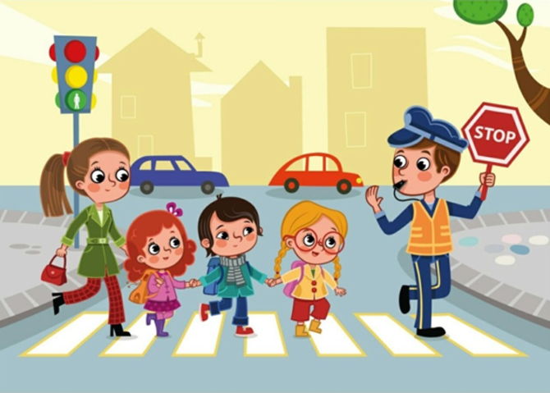
ПДД -ПРАВИЛА ДОРОЖНОГО ДВИЖЕНИЯ
«Правила пешеход»

Slide 2

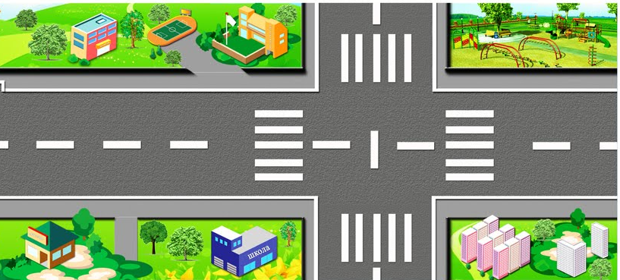

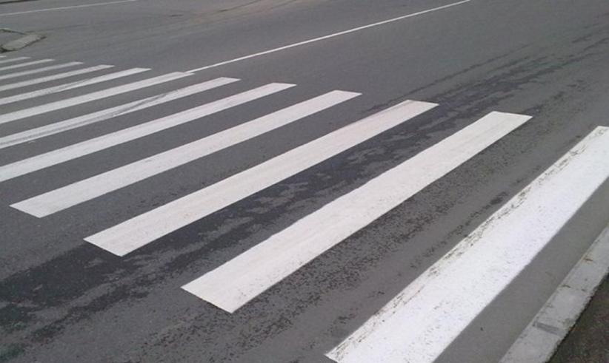
Что это?
Светофор
Дорога
Переходный пешеход
Переход

Slide 3
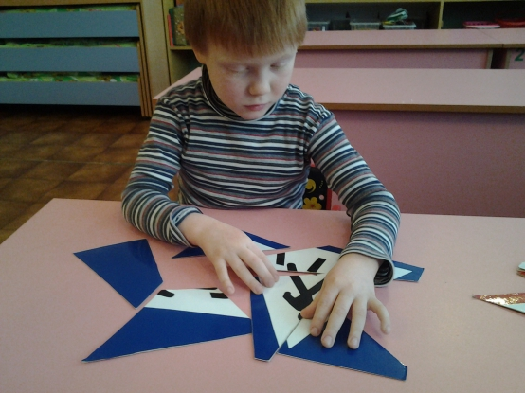
Игра «Собери пазлы»

Slide 4
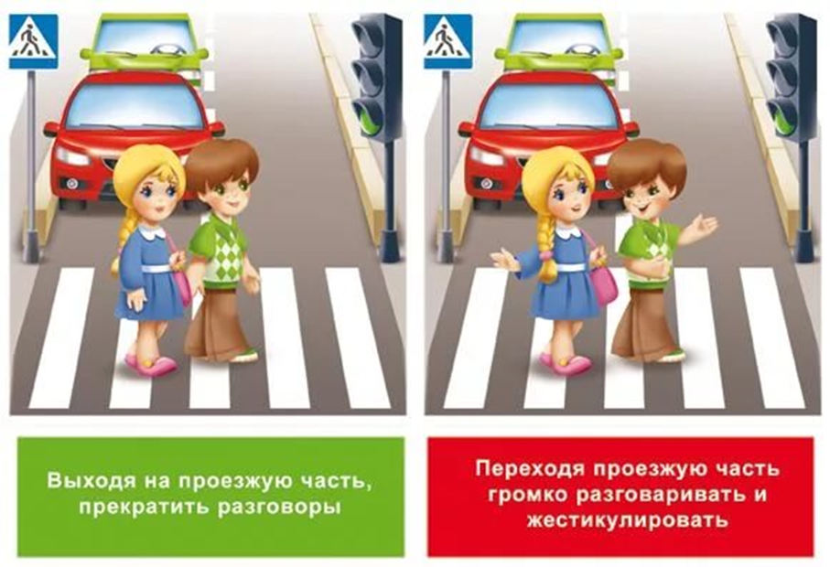
Правила пешеход

Slide 5
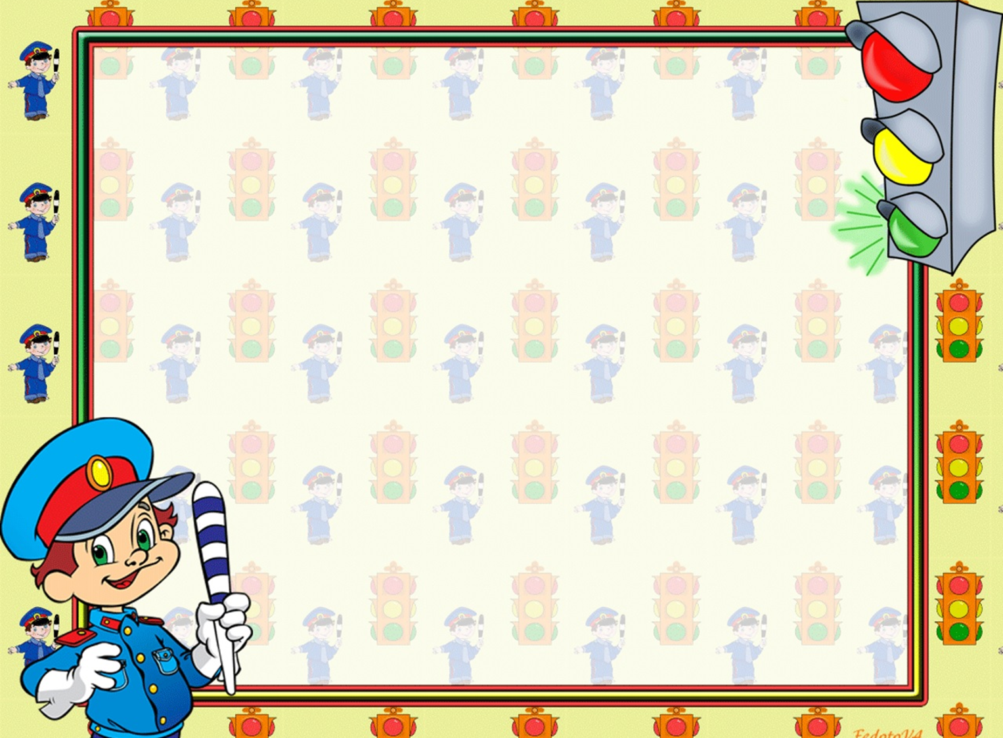
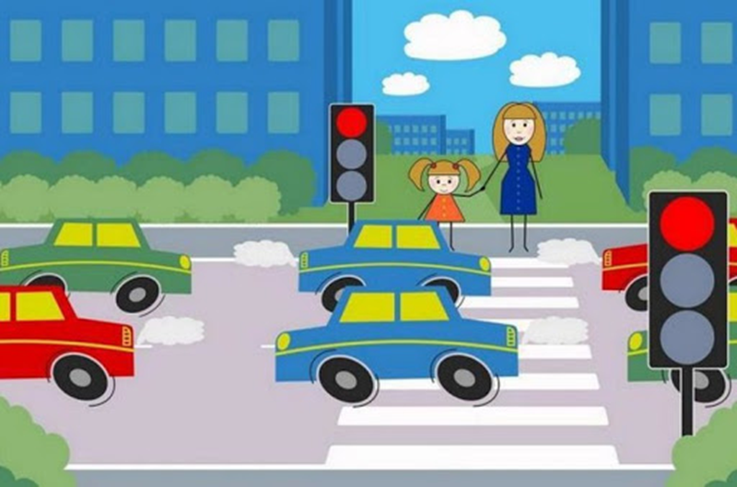
Подумай . Верно или неверно?

Slide 6
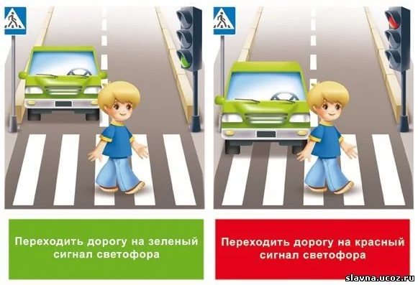

Slide 7
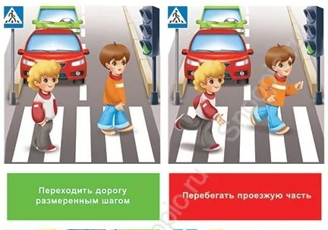

Slide 8
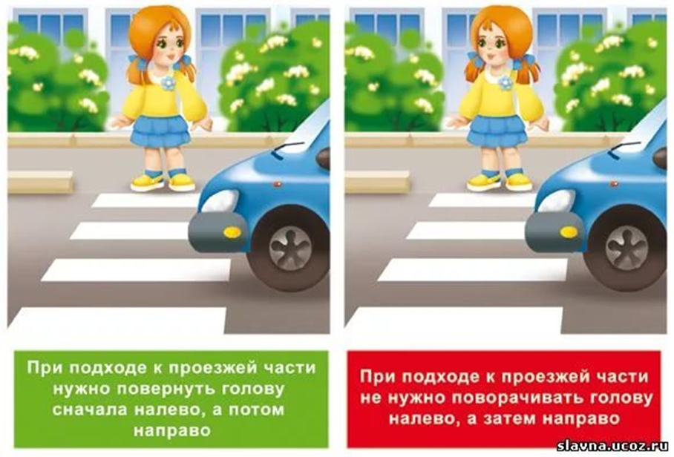

Slide 9
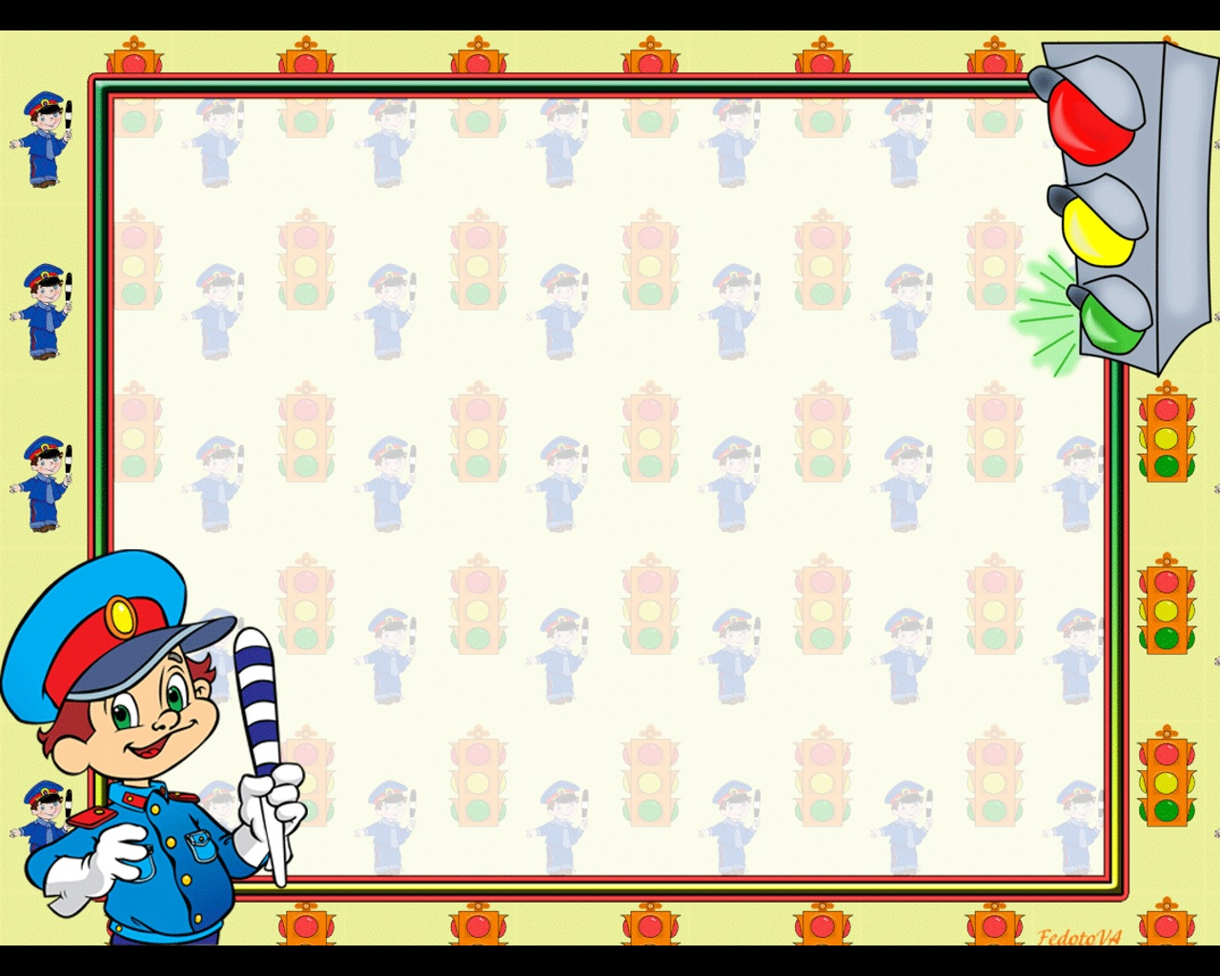
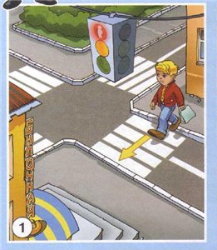
На какой картинке Слава правильно переходит дорогу?

Slide 10
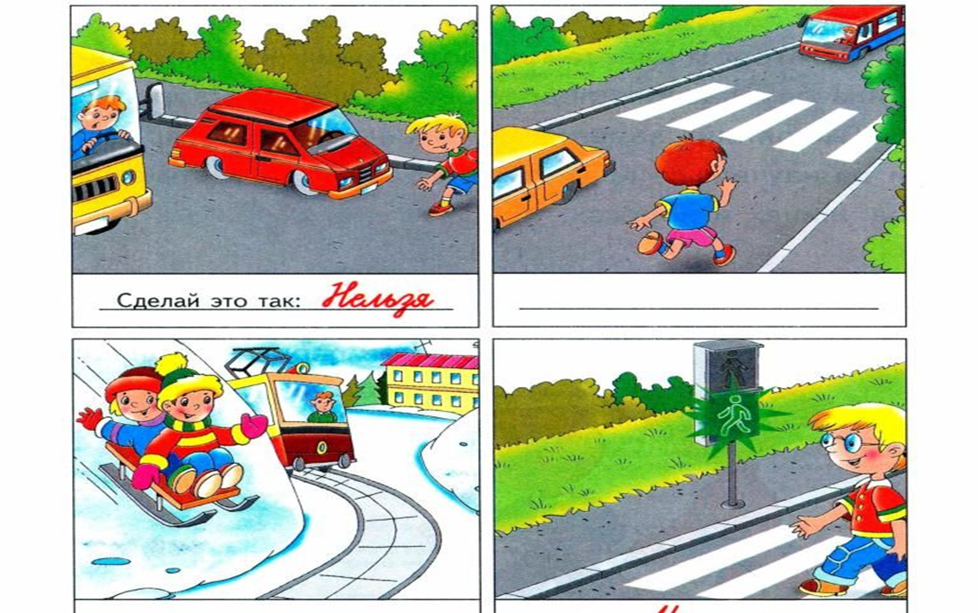
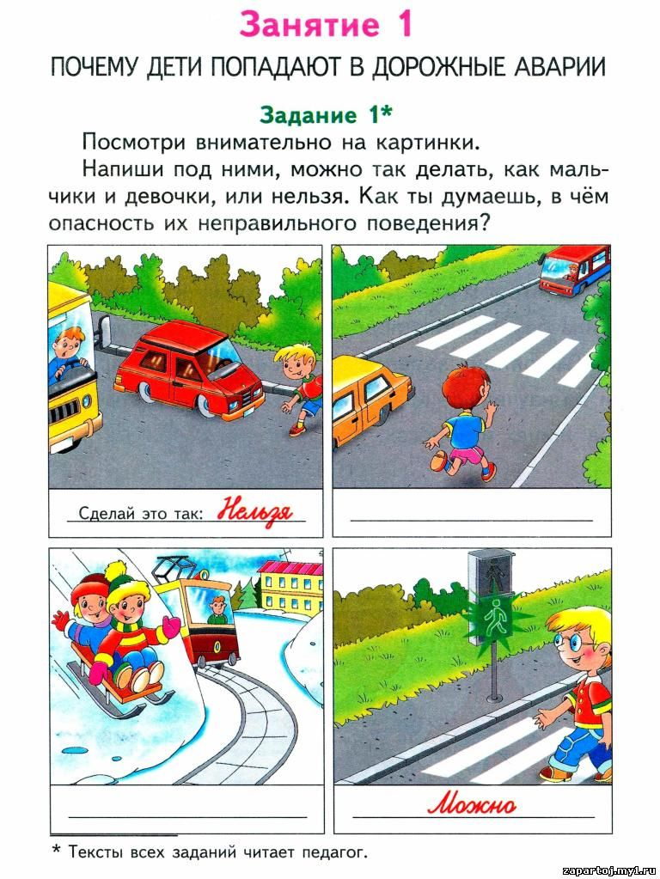
Посмотри внимательно на картинку.
- Кто идет правильно? -Кто идет неправильно?
1
2
3
3

Slide 11
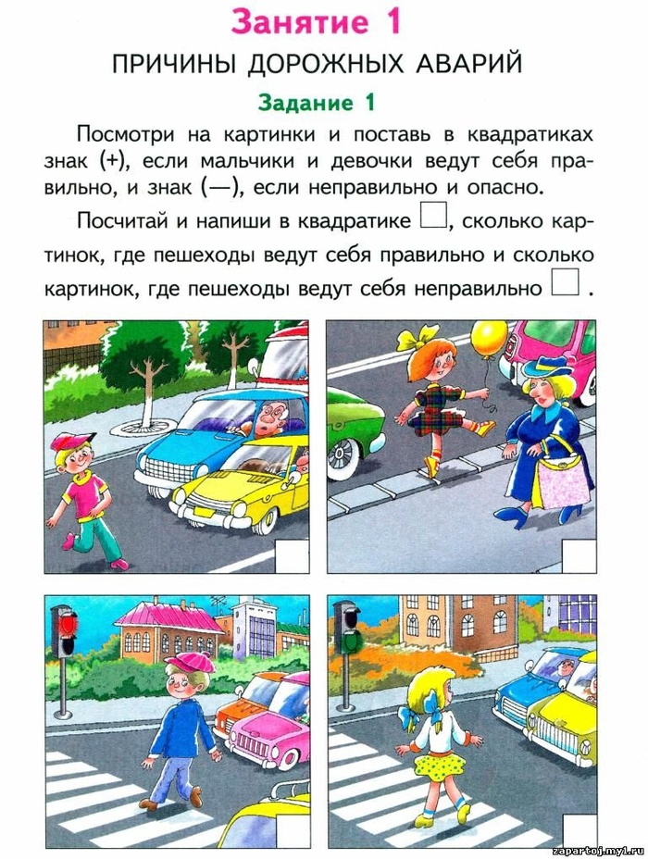
Посмотри внимательно на картинку.
- Кто идет правильно? -Кто идет неправильно?
1
2
3
4

Slide 12
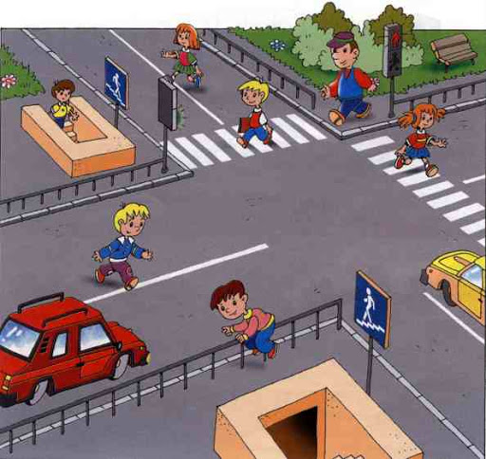
Посмотри внимательно на картинку.
- Кто идет правильно? -Кто идет неправильно?

Slide 13

Молодцы

